Slide 1
Лекция 45
Эстетические концепции в отечественной философской мысли
Огнев Александр Николаевич
кандидат философских наук, доцент

Slide 2
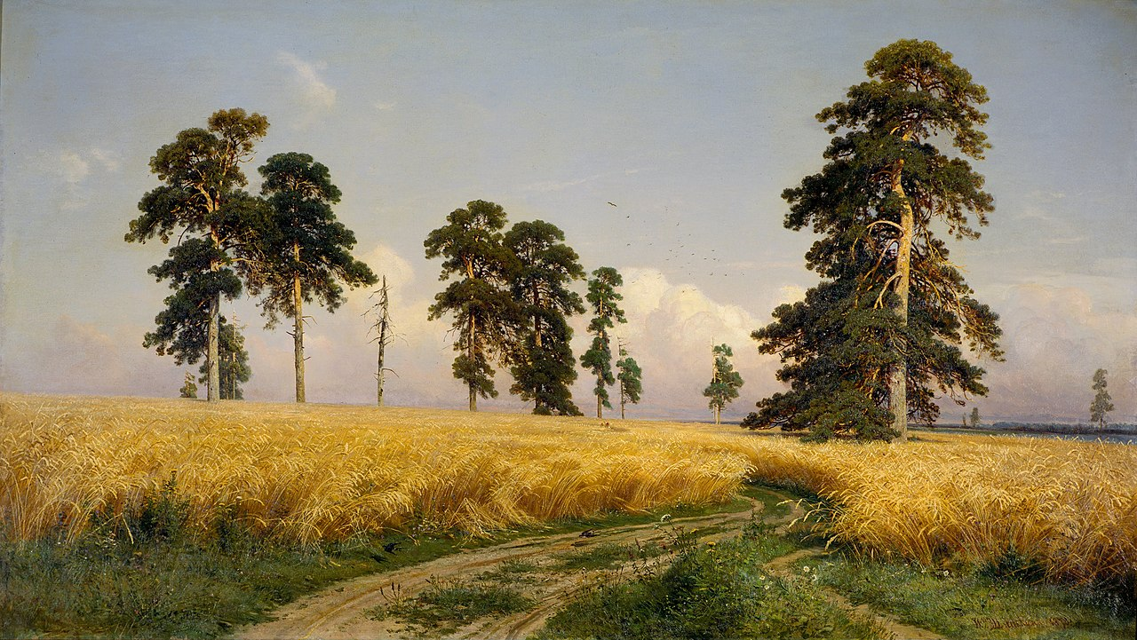
Становление эстетических концепций
в истории отечественной философской мысли
2

Slide 3
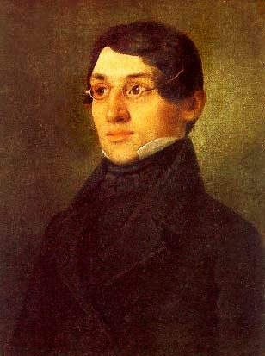
НИКОЛАЙ ИВАНОВИЧ
НАДЕЖДИН
1804–1856 гг.
Основоположник эстетики в русской философской традиции
3

Slide 4
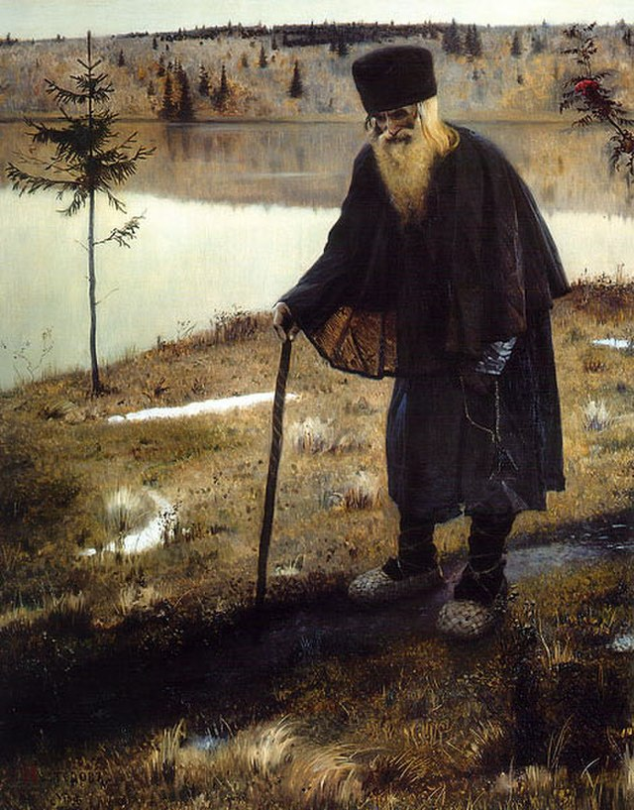
РУССКАЯ РЕЛИГИОЗНАЯ ФИЛОСОФИЯ
ИССКУСТВО придает религиозному содержанию образную форму, способствующую усвоению душеспасительных истин
КРАСОТА – есть откровение божественного творческого замысла, явленного человеку
4

Slide 5
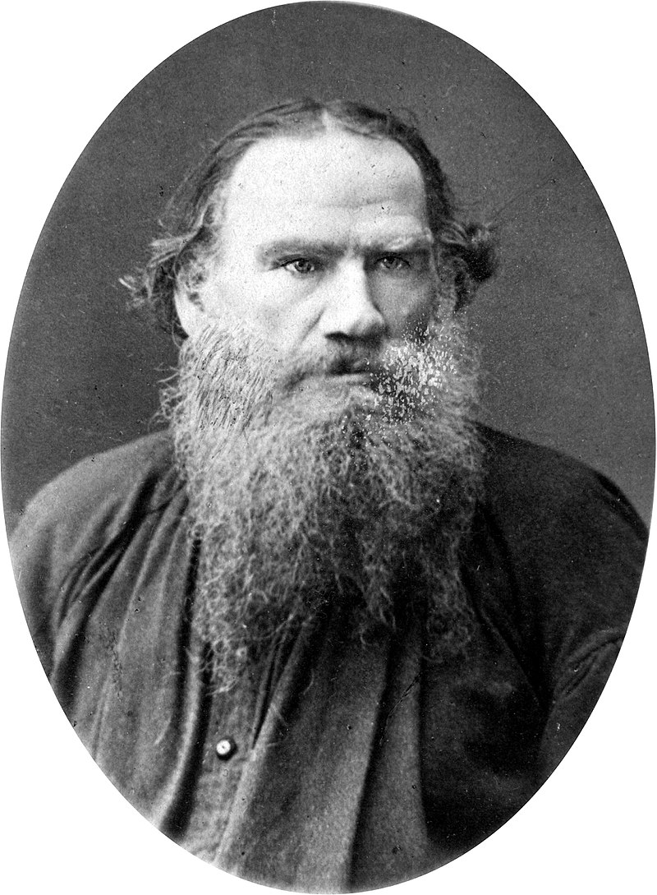
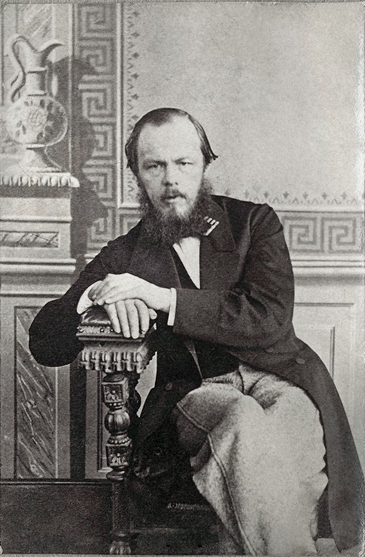
ПРЕДСТАВИТЕЛИ КРИТИЧЕСКОГО
РЕАЛИЗМА В
РУССКОЙ ЛИТЕРАТУРЕ
ЛЕВ НИКОЛАЕВИЧ ТОЛСТОЙ
ФЕДОР МИХАЙЛОВИЧ
ДОСТОЕВСКИЙ
5

Slide 6
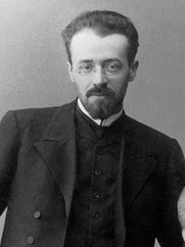
МЕТАФИЗИЧЕСКИЙ СМЫСЛ ТВОРЧЕСТВА
КОНСТАНТИН ЭРБЕРГ
1871–1942 гг.
Обосновал метафизическое значение свободы для художественного творчества
6

Slide 7
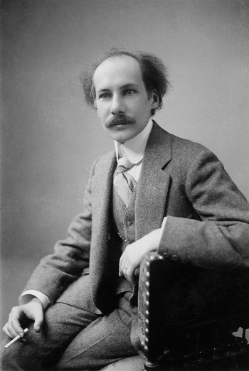
МЕТАФИЗИЧЕСКИЙ СМЫСЛ ТВОРЧЕСТВА
АНДРЕЙ БЕЛЫЙ
1880–1934 гг.
Представитель русского символизма, поэт, писатель, литературный критик
Последователь основоположника антропософии Рудольфа Штейнера
7

Slide 8
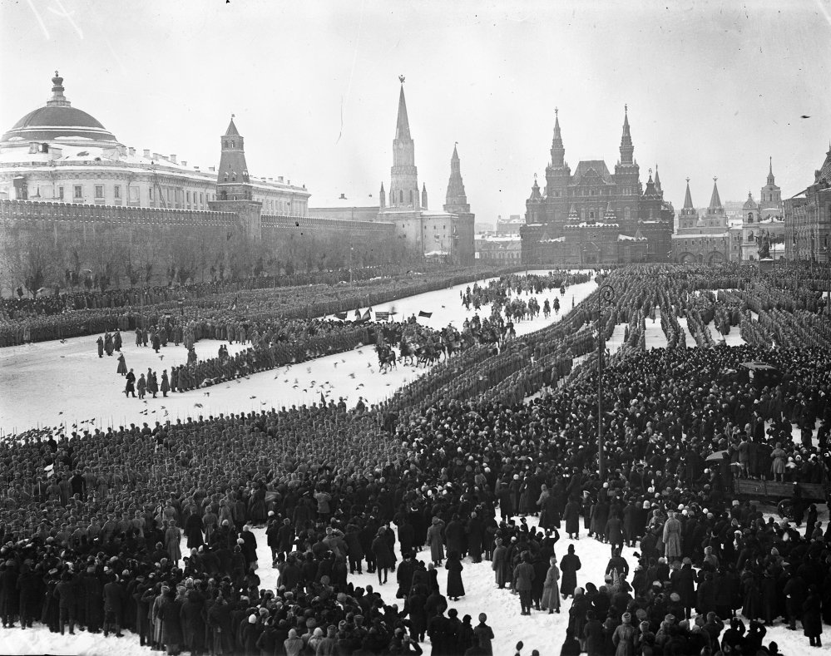
РЕВОЛЮЦИЯ 1917 ГОДА
В РОССИИ
8

Slide 9
РЕВОЛЮЦИЯ 1917 ГОДА
В РОССИИ
Существование искусства было поставлено под вопрос, а вместе с ним и эстетика как форма теоретической рефлексии по его поводу
9

Slide 10
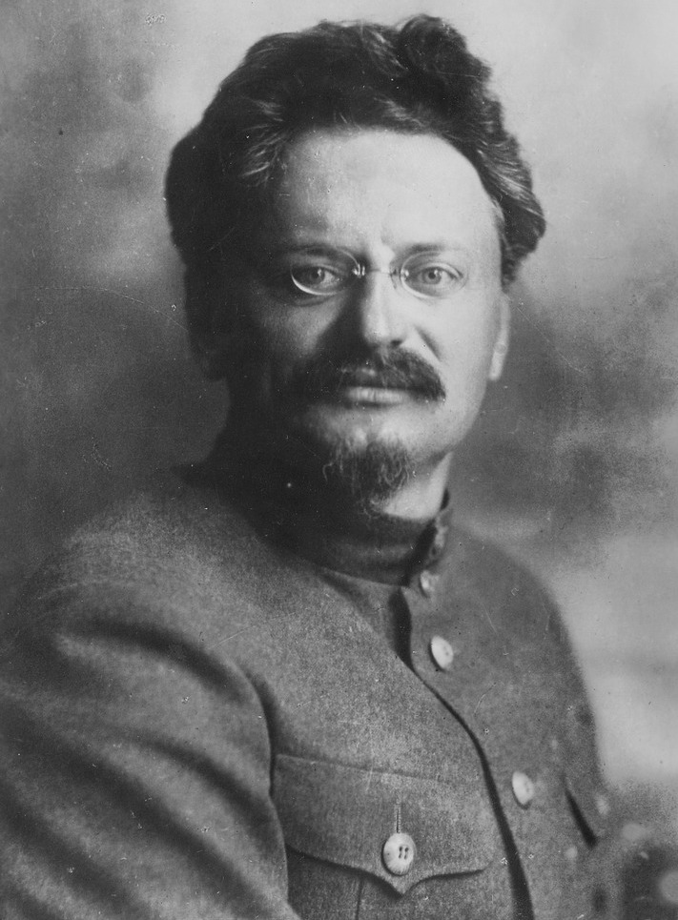
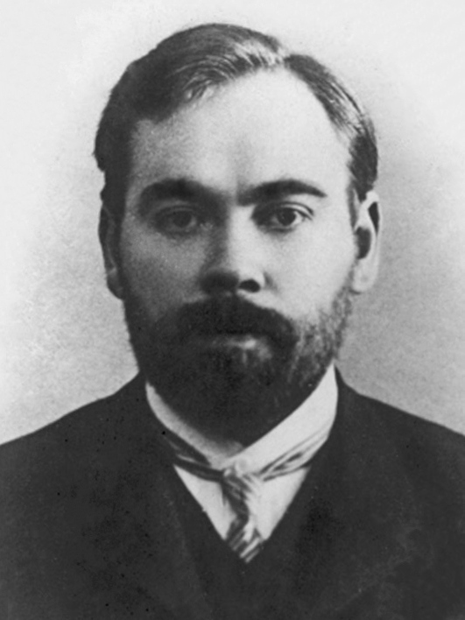
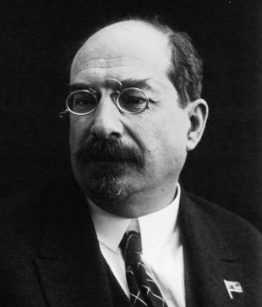
ЛЕВ
ДАВИДОВИЧ
ТРОЦКИЙ
АЛЕКСАНДР
АЛЕКСАНДРОВИЧ
БОГДАНОВ
АНАТОЛИЙ ВАСИЛЬЕВИЧ ЛУНАЧАРСКИЙ
сподвижник
В.И. Ленина, литературный критик, создатель
IV Интернационала, автор теории перманентной революции
философ – эмпириомонист, писатель – фантаст, технократ, идеолог Пролеткульта
литератор и философ, популяризатор достижений западной философии
в марксистской среде, нарком Просвещения
10

Slide 11
БОРЬБА С ФОРМАЛИЗМОМ
Буржуазный формализм — идеологическое клише, означающее любое проявление в искусстве, которое выходило за произвольно установленные в СССР рамки социалистического реализма или противопоставлялось ему
11

Slide 12
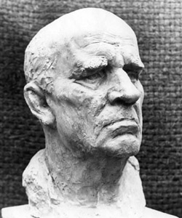
АЛЕКСАНДР ГЕОРГИЕВИЧ
ГАБРИЧЕВСКИЙ
1891–1968 гг.
Морфология искусства
Классификации искусств и проблема художественной выразительности
Временные и пространственные искусства
12

Slide 13
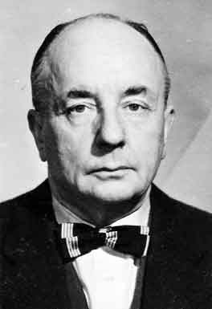
ВЛАДИМИР ВАСИЛЬЕВИЧ
ВЕЙДЛЕ
1895–1979 гг.
Размышления
по поводу «смерти искусства»
в эстетической концепции
Яновский В. С. Поля Елисейские. Книга памяти // Либрусек. URL: http://lib.rus.ec/b/450473/read
13

Slide 14
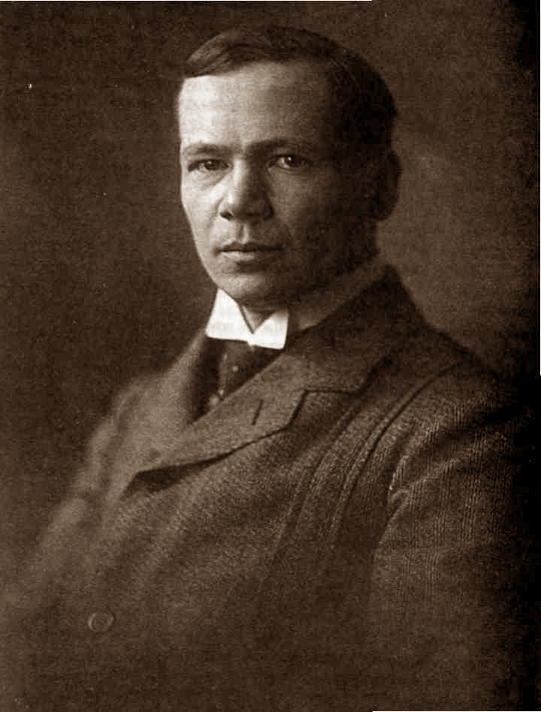
ГУСТАВ ГУСТАВОВИЧ
ШПЕТ
1879–1937 гг.
Автор «Эстетических фрагментов»
Пародийная «формула» творчества
Причины кризиса реализма
14

Slide 15
ЭСТЕТИЧЕСКАЯ КОНЦЕПЦИЯ Г. ШПЕТА
Не может быть реалистического искусства там, где реальность отрицается во имя внежизненной абстракции
Христианство и интернационал — единая ткань, плащ Мефистофеля: черный на красной подкладке
15

Slide 16
ЭСТЕТИЧЕСКАЯ КОНЦЕПЦИЯ Г. ШПЕТА
Наибольшую опасность для искусства представляет «иронический иллюзионизм»
Новый реализм – реализм народов, языков –языческий
Новая действительность – торжественное вступление любителя хороводов Пана в город, Возрождение Пана в городе
16

Slide 17
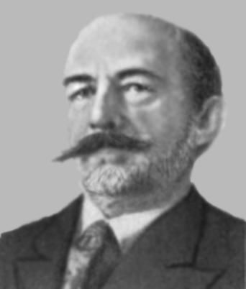
ВУЛЬГАРНЫЙ СОЦИОЛОГИЗМ
В МАРКСИСТСКОМ ИСКУССТВОЗНАНИИ
ВЛАДИМИР МАКСИМОВИЧ ФРИЧЕ
1870–1929 гг.
Искусство как особая разновидность классовой психоидеологии
17

Slide 18
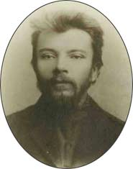
ВУЛЬГАРНЫЙ СОЦИОЛОГИЗМ
В МАРКСИСТСКОМ ИСКУССТВОЗНАНИИ
ВЛАДИМИР МИХАЙЛОВИЧ
ШУЛЯТИКОВ
1872–1912 гг.
Шулятиковщина – одна из разновидностей вульгаризации теории исторического материализма
18

Slide 19
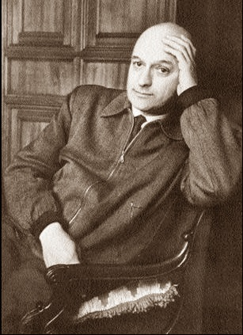
ЭСТЕТИЧЕСКАЯ ПРОБЛЕМАТИКА
В «ПОЛЕМИЧЕСКОМ» МАРКСИЗМЕ
МИХАИЛ АЛЕКСАНДРОВИЧ ЛИФШИЦ
1905–1983 гг.
Советский философ-марксист, эстетик, литературовед
Критика вульгарного социологизма
в эстетике
19

Slide 20
ЗАСЛУГИ М.А. ЛИФШИЦА
Ведущий литературный критик
Поборник реализма в искусстве
Онтогносеологическая концепция
20

Slide 21
«ПОЛЕМИЧЕСКИЙ» МАРКСИЗМ М.А. ЛИФШИЦА
Критика ревизионистских тенденций
в модернизме
Опасность «философии культуры»
Классика выявляет сущностную норму бытия
и мышления средствами художественного обобщения
21

Slide 22
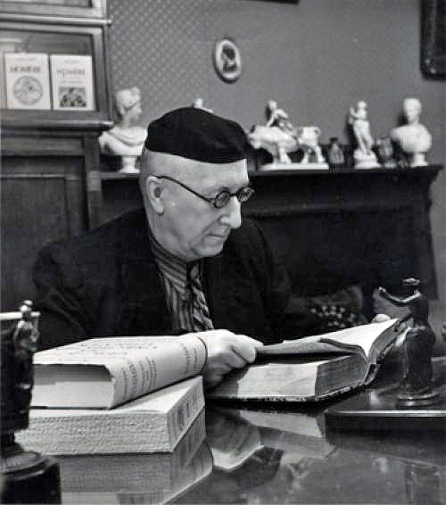
ВЕЛИЧАЙШИЙ РУССКИЙ ФИЛОСОФ
АЛЕКСЕЙ ФЁДОРОВИЧ ЛОСЕВ
1893–1988 гг.
Создал всеобъемлющий теоретический синтез на основе диалектического метода
22

Slide 23
ИДЕЙНОЕ НАСЛЕДИЕ А.Ф. ЛОСЕВА
Труды «Диалектика мифа» и «Философия Имени»
Учение о мифе как абсолютной реальности
Учение о художественной форме, музыке, числе, стиле и символе
23

Slide 24
ИДЕЙНОЕ НАСЛЕДИЕ А.Ф. ЛОСЕВА
Труды «История античной эстетики»
и «Эстетика Возрождения» – общечеловеческое достояние и слава отечественной эстетики
24

